Slide 1
Teorija sistema i informacija
Profesor: Doc. Dr Radovan Vladisavljević

Slide 2
Uvod
Cilj predavanja:
Upoznavanje sa osnovama teorije sistema.
Upoznavanje opšteg sistemskog pristupa i metodologije sistemske analize.
Metode modeliranja dinamike sistema.
Usvajanje sistemskog načina razmišljanja i sistemske metodologije.
Usvajanje osnovnih postulata sistemske analize za projektovanje sistema.

Slide 3
Uvod
Cilj vežbi:
Izučavanje formalizovanih jezika za modelovanje.
Uvod u UML.
Izučavanje pojedinih dijagrama u UML-u.
Analiza realnih sistema.

Slide 4
Vrednovanje napredovanja studenata
Aktivnost u toku nastave: 10 poena
Vežbe: 10 poena
Kolokvijuma: 30
Seminarski rad: 20
Pismeni ispit: 30

Slide 5
Što više budeš znao, manje ćeš razumeti.
Lao Zi
Znam da ništa ne znam.
Sokrat

Slide 6
Uvodna razmatranja
Čovek u interakciji sa okruženje uči sve više o svetu koji ga okružuje, ali i o sebi.
U ovoj interakciji čovek se uči da li i na koji način može da menja okruženje, ali i da mu se po potrebi prilagođava.
Ali, obim i kompleksnost novih saznanja postaje toliko da pojedinac (pa čak i grupa) gube bitku.
Informacije sa kojima pojedinac barata prevazilaze sposobnosti pamćenja i razumevanja.

Slide 7
Rešenje
Korišćenjem simbola, boja, slova, zvukova i sl.
Čovek prvo označava objekte, a zatim i relacije.
Pomoćna sredstva koja se koriste za merenje i rukovanje velikim količinama informacija olakšava sebi.
Zatim se pronalaze sredstva za memorisanje i obradu velikih količina informacija.
Međutim, kompleksnost pojava oko čoveka vodi ka tome su informacije koje sakuplja postaju preobimne.

Slide 8
Primer u nauci
Nauka o prirodi (PHILOSOPHIA NATURALIS) se raspada pod težinom informacija i znanja na manje celine.
Ovaj proces se naziva: diferencijecija.
Zahvaljujući ovom procesu danas imamo razne naučne oblasti poput: biologije, hemije, fizike, …
Ovaj proces nije konačan tako da imamo diferencijaciju manjih oblasti, na primer hemije se deli na organsku i neorgansku, fizičku, …

Slide 9
Posledice
Razlaganje i selektivnost.
Razlaganjem se kreira sve manje polje delovanja.
Selektivnost ke proces u kojem se usmerava interesovanje samo na pojedine segmente. (i to ne samo interesovanje nego i resursi)
Posledica ovome je pojava heterogenog razvoja nauke. Neki segmenti su izuzetno dobro zastupljeniji od drugih.
Međutim, realni problemi koji nas okružuju se ne mogu rešiti usko specijalističkim znanjima.

Slide 10
Integracija
Kako bi se kompleksni problemi rešili pojavljuje se proces koji ide u suprotnom smeru od diferencijacije.
Ovaj proces se naziva integracija i rezultuje velikim brojem hibridnih naučnih disciplina.
Teorija sistema i teorija informacija je jedna od ovih disciplina.

Slide 11
Proces integracije
U osnovi procesa integracije leži Teorija sličnosti.
Uočeno je da je na određenom nivou apstrakcije veliki broj različitih pojava, procesa i interakcija postaju slični u toj meri da za njihovo opisivanje i prikazivanje možemo koristiti isti matematički aparat.
Na primer tok vode i električne struje su u velikoj meri slični.
Takođe, pojavljuju se problemi u realnom svetu koji se ne mogu rešiti parcijalnim naukama. (logistički problemi u vojsci, a kasnije i u civilstvu)

Slide 12
Osnovi opšte teorije sistema
Sistema i sistemske osobine mogu se prepoznati u svakom objektu posmatranja.
Teoretski se bilo koji objekat naučnog istraživanja može shvatiti kao zaseban sistem.
Primena Teorije sistema je višestruka i praktično veliki broj nauka je obogaćen novim fondovima znanja zahvaljujući osnovnim postulatima Opšte teorije sistema. (biologija, ekologija, hemija, mehanika, INFORMATIKA,…)

Slide 13
Osnovi opšte teorije sistema
Jedna od važnih funkcija Opšte teorije sistema je da obezbedi jedinstveni skup pojmova, metoda i instrumenata za istraživane i opis kompleksnih pojava i objekata, polazeći od proverenih naučnih saznanih metoda u filozofiji i u drugim naučnim disciplinama.
Drugim rečima: parcijalne nauke imaju tendenciju da postanu „izolovana ostrva“. Svrha Opšte teorije sistema je da se to ne dogodi.

Slide 14
Teorija sistema kao aspekat posmatranja
Zahvaljujući Teoriji sistema mnogi fenomeni, objekti i relacije mogu da se posmatraju iz više različitih aspekata.
Međutim, posmatranje u velikoj meri zavisi od vrednosnih kapaciteta i položaja posmatrača. Svi mi posmatramo svet kroz naš individualni sistem vrednosti.
Ovo se naziva „čelični zakon perspektive“.
Kako bi se ovaj zakon ograničio u donošenju sudova vodi se računa i o ovom efektu.

Slide 15
Teorija sistema kao aspekat posmatranja
Kako bi dočarali uticaj „čeličnog zakona perspektive“ opisaćemo način posmatranja generaliste i partikulariste.
U generalističkom pristupu centralno mesto pripadaju zakonitostima, redu, određenosti, sistematičnosti i izvesnosti.
Primer šetnje kroz strani grad generaliste i istoričara (partikularna nauka).

Slide 16
Opasnosti generalističke perspektive
Površnost i diletantizam, pokušaj da se sagledaju kompleksne pojave kroz apstrakciju.
Videti red gde ga zapravo nema.
Postavljanje pogrešnih analogija.

Slide 17
Opasnosti partikularne perspektive
Kad je objekat posmatranja kompleksan i ne da se razlagati, a da se pri tome bitna svojstva te pojave ne izgube.
Heisenberg-ova relacije neodređenosti. Kada je objekat posmatranja i informacija o njemu istog reda veličine (ne može se dobiti informacija o objektu, a da on ne promeni).
Kada je objekat ispitivanja neodređen, slučajan ili stohastičan.

Slide 18
Mesto i uloga Teorije sistema u nauci
Sistemske discipline nastaju u trenutku kada dosadašnje nauke ne mogu da rešavaju kompleksne probleme.
Na prime: ekologija, zaštita životne sredine, poslovna informatika, …

Slide 20
Mesto i uloga Teorije sistema u nauci
U koordinatnom sistemu X i Y koordinate su predviđene za realan svet.
Sa druge strane Z koordinata označava nivo apstrakcije.
Matematika teži da opšte relacije obuhvati u jedan povezani sistem koji zapravo nema nikakve nužne relacije sa našim realnim svetom.
Matematika na visokom nivou apstrakcije sadrži sve teorija, a zapravo ne sadrži ni jednu, ona je jezik teorije, ali nam ne saopštava njihov sadržaj.

Slide 21
Putevi izgradnje Opšte teorije sistema
Postoji veliki broj puteva izgradnje opšte teorije sistema.
U nauci najčešće se pojavljuju četiri osnovna puta koja se međusobno prožimaju i dopunjavaju.
Prvi pristup – skup svih zamislivih sistema
Drugi pristup – empirijski
Treći pristup – skup specijalističkih disciplina
Četvrti pristup – podela po principu kompleksnosti

Slide 22
Prvi pristup – skup svih zamislivih sistema
Polazna tačka je skup svih sistema bez obzira da li postoje ili ne.
Primer: izučavanje kristala se vrši pomoću matematičkog modela. Realni sistem se „uklapa“ u postojeći model. (kristali se formiraju u metalima, hemijskim jedinjenjima, …)

Slide 23
Drugi pristup – empirijski
Polazna tačka je realni svet i nad njim se vrše ispitivanja.
Na ovaj način otkrivaju se opšti zakoni.
Primer ovome je: ekonomija, sociologija, svet prirode,…
Na ovaj način se otkrivaju zakoni koji su značajni za nauku i praksu.

Slide 24
Treći pristup – skup specijalističkih disciplina
U ovom pristupu traže se sličnosti objekata, pojava i zajedničkih zakona.
Izučavanje populacije (rast, transformacije i smanjenje) se može iskoristiti u ekonomiji (populacija bogatih…), biologiji (populacija predatora…), sociologije (populacija studenata privatnih fakulteta).

Slide 25
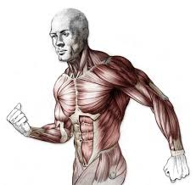

Prvi nivo – nivo statičkih struktura
Oni delovi sistema koji se ne menjaju su deo ovog nivoa.
Primer: geografija, anatomija, …
Preciznim opisom statičke strukture počinje organizovano teoretsko znanje na svim područja. Bez ovog nivoa ne može se razviti ni jedan drugi nivo.

Slide 26
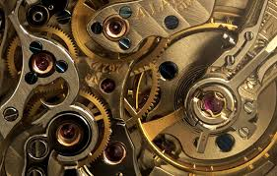
Drugi nivo – nivo satnih mehanizama
Na ovom nivou nalaze se jednostavni dinamički sistemi sa determinističkim ponašanje.
Na ovom nivou se u odnosu na prethodni nivo pojavljuje vreme (t).
Jednostavni satni mehanizmi, poluge, fizičke i hemijske teorije i sl. podležu nivou satnih mehanizama.

Slide 27
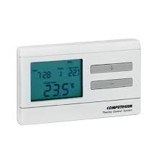
Treći nivo – nivo termostata
Ovaj nivo je u osnovi kibernetike.
Na ovom nivou se pored vremena pojavljuje i INFORMACIJA.
Ravnotežno stanje ovih sistema ne zavise samo od njihove jednačine već i od upravljačkih akcija.

Slide 28
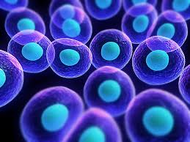

Četvrti nivo – nivo ćelije
Ovde imamo ogroman skok u kompleksnosti.
Razmena energije ili materija sa okruženjem (otvorenost sistema).
Održavaju svoju strukturu.
Imaju svoju samoreprodukciju.

Slide 29
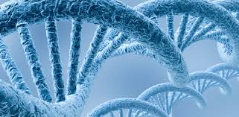
Peti nivo – nivo genetskog društva
Sistemi ovog nivoa kompleksnosti obezbeđuju znatno veći prostor opstanka, prilagođavaju se i ekstremnim uslovima u biosferi.
Ovde se pojavljuje specijalizacija (kod biljaka imamo koren, list, …) koja se spaja u celinu.
Ovde nemamo dovoljno razvijen sistem prijema, obrade i prenosa informacija. Na ovom nivou postoji samo rudamaentarna izmena podataka sa okruženjem.

Slide 30
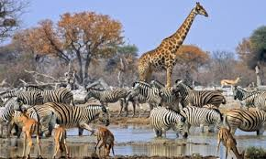
Šesti nivo – nivo životinjskog carstva
Povećana pokretljivost.
Teleologično ponašanje (cilj).
Znanje o sebi.
Ovde se pojavljuje viši stepen obrade podataka.
Ovde imamo centralni deo (mozak) koji kreira „sliku“ o okruženju.

Slide 31
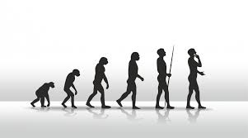
Sedmi nivo – nivo čoveka kao pojedinca
Ovde se pored svih ostalih nivoa pojavljuje i pojam svesti.
„Slika“ okruženja je daleko složenija nego u prethodnom nivou.
Simbolima i govorom se osvajaju apstraktni pojmovi.
Ovaj sistem je takođe svestan postojanja vremena i njegove uloge u istom.

Slide 32


Osmi nivo – nivo društva
Ovde su važne veze i relacije koje pojedinci formiraju i kreiraju grupe.

Slide 33
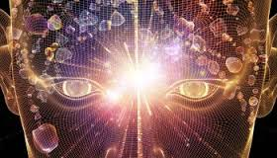
Deveti nivo – nivo transcedentalnih sistema
Sistemi koji se nalaze van dometa naše percepcije i poimanja.

Slide 34
Svrha klasifikacije
Ovom sistematizacijom se olakšava kreiranje modela različite sistemske kompleksnosti i otkrivanju sistemskih zakonitosti.
Ovim moćnim instrumentom moguće sa već postojećim saznanjima otkriti nove modele.
Međutim, sve iznad četvrtog nivo kompleksnosti nauka nema adekvatna saznanja.
Ekonomija, psihologija, menadžment, … izučavaju kompleksnosti čoveka i društva, ali ova klasifikacija nam daje do znanja da smo još uvek na početku puta.

